Slide 1
从时政热点看高考历史命题
（命题的规律）
合肥八中历史组 甘正权

Slide 2
先看一则“新” 闻：
2019年4月30日上午，中共中央在北京隆重纪念五四运动100周年，很快，网络便有许多与此相关试题与“对策”。
全国卷从不回避时事热点，更不怕猜题
2018年5月4日上午，中共中央在北京隆重纪念“《共产党宣言》发表170周年”，当时大家都猜高考一定会考《共产党宣言》，但方向都是向后看（复习和关注后面的内容），而高考却考查该知识点前面的知识。
(2018年全国一卷第33题）1847年6月，正义者同盟改名为共产主义者同盟，以“全世界无产者，联合起来”的新口号代替“人人皆兄弟”的旧口号，并规定同盟的目的是：“通过传播财产公有的理论并尽快地求其实现，使人类得到解放。”这一变化说明
A．共产主义者同盟接受了马克思的革命理论
B．马克思主义的诞生推动了无产阶级的斗争
C．工人运动在欧洲的主要资本主义国家开始兴起
D．无产阶级与资产阶级的矛盾成为社会主要矛盾

Slide 3
时政热点具有强烈的时效性。它包括
一、阶段性热点。一年（上一年6月份至第二年5月份）来发生的重大事件（包括重要会议、重大决策、反映科技进步、时代特征和国家意志的新观点、新理论、新成果、新信息，带有阶段性特征 纪念日等），能引起“现实问题的历史思考”，如两会热点、年度热点等。
二、周年性热点。即某个重大历史事件在本年度是周年中带“5”或“10”（有时还包括“亚”周年），能引起“历史问题的现实思考”。

Slide 4
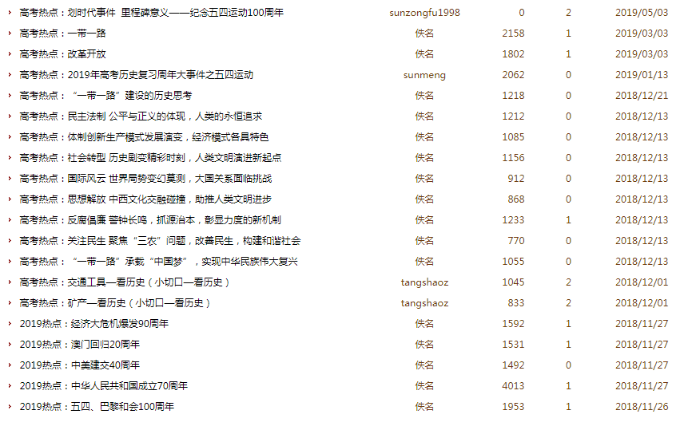
“中学历史教学园地”网站上关于（时政）热点有关的材料

Slide 5
一、高考关注时政热点问题的缘由
二、高考关注的重要时政热点问题
CONTENTS
三、应对高考历史时政热点的举措

Slide 6
一、高考关注时政热点问题的缘由
普通高中《历史课程标准》在“课程的基本理念”中又明确规定：“（普通高中历史课程）在内容的选择上，应坚持基础性、时代性，应密切与现实生活和社会发展的联系，关注学生生活，关注学生全面发展。”
普通高中“历史课程新标准”（2017版）的要求：通过对中外重大历史事件、人物和现象的讲述，展现人类发展过程中丰富的历史文化遗产，以及人类社会逐步从古至今、从分散到整体的发展总趋势。使学生应理解不同时空条件下历史上的延续、变迁与发展，学习史料实证的基本方法，能够在此基础上对人类历史作出正确的理解和解释，认同社会主义核心价值观和中华优秀传统文化，形成开放的世界意识。

Slide 7
历史学科的《考试说明》也写道：“以问题为中心，以人类所面临和关心的或现实、重大的社会问题为素材”，目的就是要“实现对考生情感、态度价值观的引导与考查”。
历史教学的功能之一就是思想教育，所以历史学科考查不回避现实中的热点和焦点问题。
教育部考试命题中心命题组的权威观点：试题围绕立德树人的根本任务，突出社会主义核心价值观引领，反映依法治国理念要求，融入中华优秀传统文化，加强学科综合能力、分析和解决问题能力的考查，鲜明体现学科特色，充分发挥和展现人文学科高考的德育功能和文化价值。无论是试题素材的选取，还是考查内容的确定，时代性都是文综命题的基本要求。
现在流行一说法：高考命题“政治挂帅”

Slide 8
从高考试题考查情况来看：
自2007年以来，新课程的全国卷文综试题（当然包括历史学科），从命题情景看，多从现实材料入手，创设新的命题情景，洋溢着浓厚的时代气息。命题素材更多到时来自教材外日常生活的社会特点、焦点和人们普遍关心的重大问题，目的是引导学生关注当今人类生存和发展进程中的重大问题，关注社会发展和我国国情，注重考查学生运用政治、历史、地理各学科知识分析阐释，评价、解决实际问题的能力，以及接受新信息好利用新信息解决问题的能力，从而引导学生关注生活、关注时代、关心社会，培养学生健全的思维品质。
2018年是《共产党宣言》发表170周年，马克思诞辰200周年。高规格的活动有：
1.2018年4月23日下午，中共中央政治局举行第五次集体学习，主题是“《共产党宣言》及其时代意义”。
2.4月27日，中共中央政治局委员、中宣部部长黄坤明出席《共产党宣言》及其时代意义座谈会，强调要大力推进马克思主义理论研究和建设，不断把学习宣传贯彻习近平新时代中国特色社会主义思想的热潮引向深入。
3.5月4日上午，在北京人民大会堂举行纪念马克思诞辰200周年大会，中共中央总书记、国家主席、中央军委主席习近平在会上发表重要讲话。

Slide 9
一道是直接考查《共产党宣言》，2018年一卷的第33题（前面已经分析），我们再看另一题即第29题：
五四运动后，出现了社会主义是否合适中国国情的争论，有人反对走俄国式的道路，认为救中国只有一条路，就是“增加富力”，发展实业；还有人主张“采用劳农主义的直接行动，达到社会革命的目的”。这场争论
A．确定了新民主主义革命的道路
B．使思想界认清了欧美的社会制度
C．在思想上为中国共产党的成立准备了条件
D．消除了知识分子在救亡图存方式上的分歧

Slide 10
（2018年全国三卷第29题）1920年，一些人撰文批评工读互助等社会改良活动，认为“零零碎碎的救济”“无补大局”，主张对社会进行“根本改造”，走进工厂，深入工人群众。这表明当时
A．民主与科学观念广泛传播 B．实业救国运动如火如荼
C．马克思主义影响日益增强 D．批判传统礼教成为共识

Slide 11
2018年，三份全国卷考查内容突出体现十九大（2017年10月召开）精神，具体考题如下：
“立德树人、科技创新”特点（二卷45题，三卷26题）
弘扬传统文化思想（一卷24题，二卷27题）
家国情怀的核心素养（二卷47题）
中共执政能力的考查（一卷30、31、46题，二卷31题，三卷30、31题）
周年问题已介绍，二卷考查科技体制结构，是围绕改革开放40周年设计的。

Slide 12
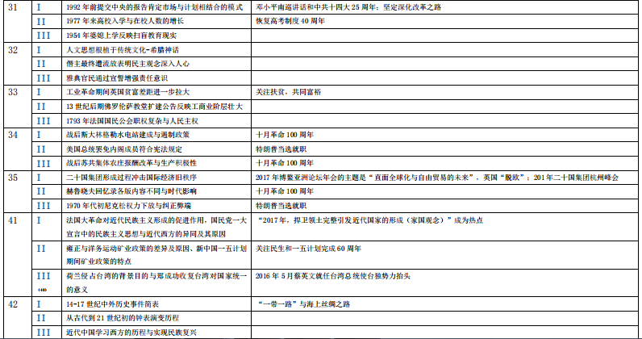
2017年三份全国卷31—42题涉及时政热点的考题

Slide 13
二三、高考关注的重要时政热点问题与应对举措
考什么？如何考？怎样应对？
1.重大的周年问题
2.关注“两会”
3.年度学术热点
4.中央政治局集体学习
5.其他重大时政热点

Slide 14
1.盘点重大的时事（周年）热点
关注带“9””4”以及
“8”“0”（亚周年）

Slide 15
9：麦哲伦船队开始环球航行（1519），《权利法案》颁布（1689），达尔文《物种起源》发表（1859），五四运动（1919），美国爆发经济危机（1929），北约组织建立（1949），新中国成立（1949），中美正式建交（1979），《告台湾同胞书》发表（1979），亚太经合组织成立（1989），欧元正式问世（1999），澳门回归（1999）等
4：梭伦改革、鲁国初税亩（前594），北魏孝文帝迁都洛阳（494）法国里昂工人第二次起义（1834），德意志西里西亚工人起义（1844），甲午中日战争（1894），国民党一大、新三民主义（1924），红军长征开始（1934），布雷顿森林体系（1944）中华人民共和国宪法、日内瓦会议（1954），开放沿海14个城市、城市经济体制改革全面推行（1984）
8：光荣革命（1688），戊戌变法（1898），《共产党宣言》发表、马克思主义诞生（1848），真理标准问题的讨论和中共十一届三中全会召开（1978）等
0:明太祖废除宰相制度（1380），欧洲开始进入近代（1500左右），英国爆发资产阶级革命（1640），英国率先完成工业革命（1840前后），鸦片战争爆发（1840），法兰西第三共和国建立（1870），八国联军侵华（1900），百团大战（1940），中国四大经济特区建立（1980），民主德国并入联邦德国、两德统一（1990），中央决定开发开放上海浦东（1990）等

Slide 16
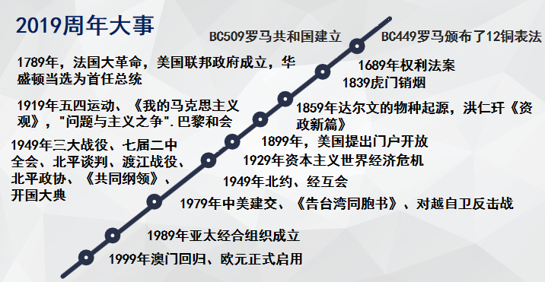

Slide 17
（1）中华民族伟大复兴
（五四运动百年、建国70周年、海军建军70周年，改革开放40周年、《告台湾同胞书》发表40周年）
（2）中美贸易和中美关系
（全球化问题、美国史、建交40周年）
（3）与英国、法国有关的周年问题
（两国资产阶级革命与民主政治，中法建交55周年）

Slide 18

（1）中华民族伟大复兴
建立中国共产党、成立中华人民共和国、推进改革开放和中国特色社会主义事业，是五四运动以来我国发生的三大历史性事件，是近代以来实现中华民族伟大复兴的三大里程碑。
——习近平2018年改革开放四十周年讲话
2019年，我们将隆重庆祝中华人民共和国70周年华诞。70年披荆斩棘，70年风雨兼程。人民是共和国的坚实根基，人民是我们执政的最大底气。一路走来，中国人民自力更生、艰苦奋斗，创造了举世瞩目的中国奇迹。
——习近平2019年新年贺词
Notes:
习近平指出，改革开放近40年，到2018年我们要隆重地纪念一下，2018年就是40年，在中国共产党领导下，中国人民凭着一股逢山开路、遇水架桥的闯劲，凭着一股滴水穿石的韧劲，成功走出一条中国特色社会主义道路。我们遇到过困难，我们遇到过挑战，但我们不懈奋斗、与时俱进，用勤劳、勇敢、智慧书写着当代中国发展进步的故事。

Slide 19
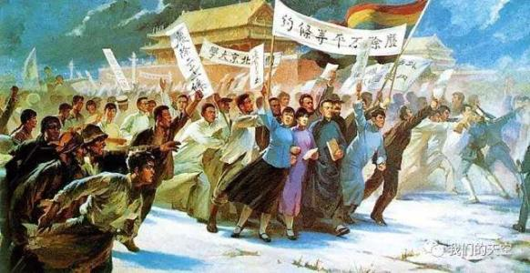
习近平强调，要加强对五四精神时代价值的研究，深入揭示新时代发扬五四精神的意义和要求。要结合五四运动以来100年的历史，深入研究五四运动倡导的爱国、进步、民主、科学思想对实现中华民族伟大复兴中国梦的重大意义，把研究五四精神同研究民族精神和时代精神统一起来，同研究党领导人民在革命、建设、改革中创造的革命文化和社会主义先进文化统一起来，使之成为激励人民奋勇前进的精神力量。

Slide 20
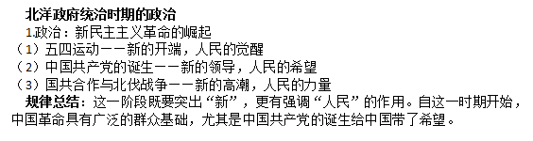
有学者指出，五四运动中，虽然学生、市民和工人无一兵一卒，但联合起来，竟可以逼迫北洋政府让步，取得社会运动的胜利。由此可见，五四运动
A.揭露了北洋军阀政府的本质 B.促进了民主革命性质的转变
C.明确了俄国十月革命的道路 D.彰显了人民群众联合的力量

Slide 21
关注精神——五四精神、红船精神、井冈山精神、长征精神、延安精神、西柏坡精神等作为中华民族的宝贵精神财富，将成为激励一代又一代中华儿女为振兴中华而拼搏奋斗的精神支柱。
五四精神——爱国、民主、科学和创新，其具体内涵是忧国忧民、热爱祖国、积极创新、探索科学的爱国主义精神。
红船精神 ——开天辟地、敢为人先的首创精神，坚定理想、百折不挠的奋斗精神，立党为公、忠诚为民的奉献精神。
井冈山精神 ——坚定不移的革命信念，坚持党的绝对领导，密切联系人民群众的思想作风，一切从实际出发的思想路线，艰苦奋斗的作风。
长征精神 ——坚定的共产主义理想、革命必胜的信念、艰苦奋斗的精神和一往无前、不怕牺牲的英雄气概。
延安精神——实事求是、理论联系实际的精神，全心全意为人民服务的精神和自力更生艰苦奋斗的精神。本质是解放思想、实事求是。
西柏坡精神——永不停步，将革命进行到底；执政党要坚持以经济建设为中心；坚持两个“务必”，保持党的优良传统和作风；团结高效，加强党的集中统一。

Slide 22
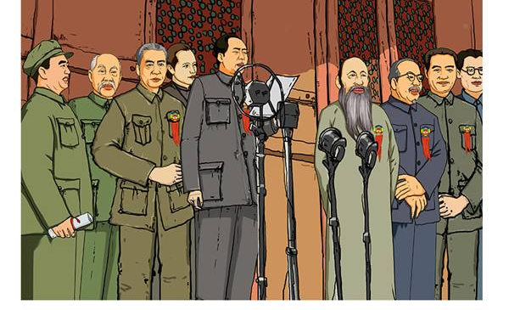


新中国成立70年是一部奋斗史诗
习近平：希望大家深刻反映70年来党和人民的奋斗实践，深刻解读新中国70年历史性变革中所蕴藏的内在逻辑，讲清楚历史性成就背后的中国特色社会主义道路、理论、制度、文化优势，更好用中国理论解读中国实践，为党和人民继续前进提供强大精神激励。
1949－2019

Slide 23
1956年，毛泽东指出，“在处理重工业和轻工业，农业的关系上，我们没有犯原则性的错误。像苏联的粮食产量长期达不到革命前最高水平的问题，像一些东欧国家由于轻重工业发展太不平衡而产生的严重问题，我们这里是不存在的。”据此可知，毛泽东的设想是 A.进行社会主义改造 B.开展大跃进运动 C.实施科教兴国战略 D.农轻重协调发展

Slide 24
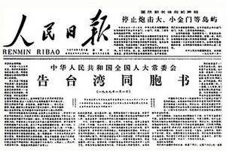
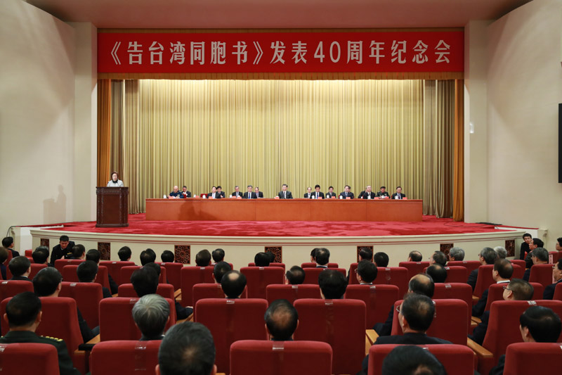
2019年1月2日，习近平总书记在《告台湾同胞书》发表40周年纪念大会上发表的对台工作重要讲话，提出了新时代推进国家统一和民族复兴的基本方略，精辟回答了如何推进祖国统一和民族复兴进程的重大时代命题等。

Slide 25
关注：毛泽东关于和平解放台湾的设想
1.20世纪50年代中期,以毛泽东为首的中共中央将“武力解放台湾”的方针转变为“和平解放台湾”的设想。
注意：转变是由当时的国际、国内形势发生重大变化所决定的。
2.1960年,毛泽东与美国友人斯诺谈话时又提到“我们要用和平的方法解决台湾问题，我国好多地方就是用和平方法解决的。北京就是用和平方法解决的,还有湖南、云南、新疆”。
3.1960年,毛泽东、周恩来共同提出和平解决台湾的想法，主要内容:第一,台湾必须回归祖国,实现祖国统一;第二,台湾回归祖国后,除了外交统一中央外,其它台湾人事安排、军政大权,由蒋介石管理,对陈诚、蒋经国等人亦按蒋介石之意重用;第三,台湾所有军政及台湾经济建设资金不足,中央政府可以拨款予以补助;第四,台湾社会改革暂缓,等条件成熟,亦尊重蒋介石意见和台湾各界民众代表进行协商;第五,国共双方要保证不做破坏对方之事,以利两党的重新合作。

Slide 26
(2018·天津一模·7)1961年6月，毛泽东在与印尼总统苏加诺会谈时，指出“如果台湾不作为一个国家，没有中央政府，它归还祖国，那么台湾的社会制度也可以留待以后谈。我们容许台湾保持原来的社会制度，等台湾人民自己来解决这个问题。”由此说明( )
A．“一国两制”思想的雏形已经出现
B．海峡两岸关系的坚冰得以打破
C．和平统一祖国是建国以来的一贯方针
D．“一国两制”的方针正式提出
这种类型的试题最近几年比较常见，例如2016年三卷考查“五经”（儒学根植于历史传统）、2017年一卷古代雅典早期蕴含的人文思想等
（2017·全国Ⅰ卷）在公元前9至前8世纪广为流传的希腊神话中，诸神的形象和性情与人相似，不仅具有人的七情六欲，而且还争权夺利，没有一个是全知全能和完美无缺的。这反映了在古代雅典
A．宗教信仰意识淡薄 B．人文思想根植于传统文化
C．理性占据主导地位 D．神话的影响随民主进程而削弱

Slide 27


1978年
改革开放
2018年
◆中国经济总量仅为3650亿元，相当于2122亿美元，占世界总量1.8%。
◆人均GDP381美元，世界倒数第2位。外汇储备仅1.67亿美元。
◆百姓赚100元，60元钱买食品。
◆ 1978年的时候，农村仅有不到3%的人不是贫困人口。
◆高楼没超过200米。
◆没有一家私营企业。
◆全国人民一样穷。
……
◆中国GDP为90万亿人民币，占世界经济总量15%以上。
◆人均GDP9900美元，外汇储备3.1万亿美元。
◆恩格尔系数降到30%以下。
◆全世界10幢最高的大楼中有8幢在中国。
◆40年来，中国国内生产总值年均增长约9.5%。
◆今天中国形成了世界上人口最多的中等收入群体。
◆7.4亿人脱贫。农村贫困的人只剩下1660万人。
……

Slide 28
知识整合、记忆有法：梳理时间轴
1978
1979
1980
1981
1982
1984
1985
1987
88 89
1990
1992
1993
1997
1999
2003
十一届三中全会
《党和国家领导制度的改革》
八二宪法
提出依法治国
写进宪法
《告台湾同胞书》
叶九条
中英谈判
法律效力/联合声明
联合声明/大陆探亲
《香港基本法》
九二共识
香港回归
澳门回归
中美建交
恢复IMF\WB
不结盟政策
和平与发展
参加维和
亚太经合成立
亚太西雅图会议
2001上合组织
安徽自发
包产到户
四川取消人民公社
中央推广
城市《关于经济体制改革的决定》
南方谈话
十四大
十四届三中全会
十五大
中央决定设经济特区
沿海开放城市
沿海开放区
2001入世
深圳珠海汕头厦门
海南
浦东
全国科学大会
远程运载火箭
试验通信卫星
《关于科技体制改革的决定》
科技是第一生产力
国际卫星发射市场
神舟五号
神舟号飞船

Slide 29
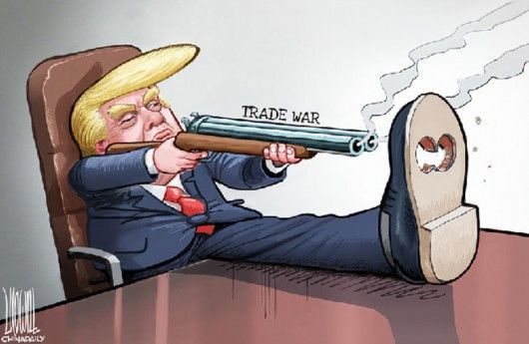

（2）
中美贸易争端，是中美经济关系中的重要问题。贸易争端主要发生在两个方面：一是中国具有比较优势的出口领域；二是中国没有优势的进口和技术知识领域。
2018年9月24日，美国宣布对我2000亿美元输美商品征收10%的关税；随即中国对美国600亿美元商品征收10%或5%的关税。
12月1日晚，中国外长王毅在会上说，中美两国元首达成共识，停止相互加征新的关税。
12月14日，美国贸易代表办公室在联邦公报上正式将针对中国2000亿美元产品加征关税从10%提高至25%的时间改为2019年3月2日午夜12时零1分。3月2日美国贸易代表办公室宣布，对2018年9月起加征关税的自华进口商品，不提高加征关税税率，继续保持10%，直至另行通知。
5月5日，美国总统特朗普在推特中发文称下周五（10号）加征2000亿美元商品关税。
5月8日，美国贸易代表美国贸易代表办公室(USTR)发布声明宣布,美方将于5月10日将2000亿美元中国输美商品的关税从10%上调至25%。
Notes:
报道称，现在全世界都在关注着华盛顿和北京之间的贸易谈判，希望90天的关税休战能够持续下去，双方能够结束这场贸易战。全美外贸委员会副主席科尔文称，尽管不可能在90天内解决与中国的每个问题 ，但希望“（谈判）进展能制度化”，“双方需要找到一条实现双赢的道路”。

Slide 30


右图是一幅关于中美贸易战的漫画。
该漫画揭示出美国的意图是
A.谋求世界霸主地位，建立单极世界
B.扩大对华贸易出口，缩小贸易逆差
C.打压中国产业升级，遏制中国发展
D.推行全球扩张战略，谋求世界霸权
右图是一幅关于中美贸易战的漫画。
该漫画的寓意是
A.中美两国经济实力势均力敌
B.中美之间贸易矛盾趋于缓和
C.中美经贸发展需要共赢战略
D.中美成为世界前两大经济体

Slide 31

当今世界经济的全球化趋势
雏形出现：
新航路的开辟
资本主义世界市场
重商主义
粗具规模：
早期殖民扩张
以欧洲为中心
初步形成：
工业革命
自由主义
最终形成：
第二次工业革命
垄断主义
一战、二战
国家垄断资本主义
体系混乱
罗斯福新政
1929-1933年经济危机
布雷顿森林体系
50年代
以美国为中心
凯~盛行
（美英法德日）
两极格局
关贸总协定
战后重建
60/70年代：欧共体、日本、
不结盟运动
多极化趋势出现
凯~失灵
世界贸易组织
—经济全球化
80/90年代
新自由主义
（克林顿政府）
多极化趋势加强
欧盟 亚太经合组织
北美自由贸易区
区域集团化
Notes:
全球化、中美建交
按照时间轴进行梳理
高考是对知识的综合考查。织“网”就是把零散的知识串联起来，“织”成完整的、立体的网，实现学科内的“超级链接”，以求前后贯通、纵横联系。

Slide 32
近现代之中美关系
1844年《望厦条约》军舰巡查贸易权
1.追随英法、染指中国（1840—1900）
2.门户开放、机会均等（1900—1937）
3.中美合作、联合抗日（1937—1945）
4.扶蒋反共、独占中国（1945—1949）
5.敌视对抗、 基本隔绝（1949—1970）
6.走向和解、中美建交（1970—1989）
7.多方合作、摩擦不断（1989——）
第二次鸦片战争中，充当帮凶
1900年参加八国联军侵华战争，《辛丑条约》
1917.4，北洋政府跟随美国宣战。
1919年巴黎和会上支持将山东主权转让给日本
1922年华盛顿会议《九国公约》，门户开放
1942年美苏英中等26国签署《联合国家宣言》
1943年中美英签署《开罗宣言》
1945年《波茨坦公告》重申《开罗宣言》精神
——1946年《中美友好通商航海条约》
——把台湾作为反共前沿，朝鲜战争
1971年乒乓外交、基辛格访华
1972年尼克松访华和《中美联合公报》
1978年发表《中美建交公报》
1979年中美正式建交
——斗争与交往并存
Notes:
鸦片战争后，追随英法，获取领事裁判权、片面最惠国待遇等。

Slide 33
（3）英国、法国值得关注的问题
《权利法案》——英国政治制度创新（代议制不断完善）
英国脱欧——欧洲一体化的发展与曲折
法国大革命爆发——法国艰难的共和之路、法国政体对中国的影响（《临时约法》学习法国——责任内阁制）
中法建交1964年，西方大国不为美国马首是瞻
巴黎圣母院大火——关注法国文化成就，包括启蒙运动

Slide 34
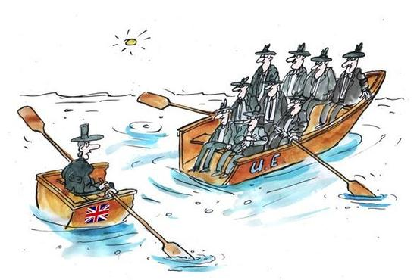
右图是一幅原载于美国政治漫画网的关于
英国“脱欧”的漫画。对其准确的解读是
A.利益驱使，分道扬镳
B.分则两败，合则两利
C.矛盾冲突，貌合神离
D.斗则两伤，和则两利
2019年3月27日，英国首相特雷莎·梅在议会下院进行了首相问答。英国议会下院投票表决，正式确认推迟原定于本月29日的“脱欧”。目前“脱欧”最终期限仍未确定。这主要反映出
A.英国内阁与议会之间的斗争日趋激烈
B.英国对外政策取决于国家利益的考量
C.欧盟成员国之间的内在矛盾不断加剧
D.区域集团化使英国失去国际大国地位

Slide 35
1.（2018·全国Ⅲ卷）18世纪前半期的法国，先前往来于凡尔赛宫的思想家、文学家、戏剧家们，开始热衷于参加沙龙聚会，讨论的话题广泛，不再局限于传统的信仰和礼仪，思想极为活跃，上流社会不少人也乐于资助他们。这表明
A．启蒙思想逐渐流行 B．宫廷文化普及到民间
C．专制主义已经衰落 D．贵族与平民趋于平等
2.（2017·全国Ⅲ卷）雨果在小说《九三年》中描述1793年法国唯一的最高权力机关国民公会，“既是正式选举会议又是十字街头，既是权威机关又是平民大众，既是法庭又是被告”。这里的国民公会所体现的政治理念是
A．三权分立 B．君主立宪 C．人民主权 D．法律至上
3.（综合题）（2016·全国Ⅲ卷）1875年以后，法国确立了共和政体，议会处于政治运行的中心，党派林立，内阁更迭频繁。1958年，戴高乐就任总统，修改宪法，规定总统拥有任命总理、解散议会等权力。这一政治体制的变化
A．有利于政局稳定 B．确立了总统国家元首的地位
C．剥夺了议会的主要权力 D．有助于两党制的形成

Slide 36
2.【关注两会】2018年全国一卷第41题之“乡村治理”题
2018年3月，李克强总理《政府工作报告》中提到：打造共建共治社会治理格局。完善基层群众自治制度，加强社区治理。
2018年4月10日，2018年全国基层政权建设和社区治理工作会议在河南郑州市召开。要求夯实基础政权，创新群众自治，加强社区管理，推进新时代基层政权建设。
（2018新课标1卷· 41）（1）根据材料一并结合所学知识，概括宋代到明清时期乡约制度的变化，并说明乡约制度的积极作用。（12分）
（2）根据材料二并结合所学知识，简述清末城镇乡地方自治的历史背景。（9分）
（3）根据材料三并结合所学知识，说明村民自治的意义。（4分）

Slide 37
【关注2019两会】
2019年李克强总理在《政府工作报告》谈生态环境保护
持续推进污染防治
壮大绿色环保产业
加强生态系统保护修复
“生态环保”是2019年两会的重要议题。
另一个重大议题：脱贫问题与精准扶贫（社会保障）

Slide 38
【2017新课标】
落实习近平新时代中国特色社会主义思想，有机融入社会主义核心价值观，中华优秀传统文化、革命文化和社会主义先进文化教育内容，努力呈现经济、政治、文化、科技、社会、生态等发展的新成就、新成果，充实丰富培养学生社会责任感、创新精神、实践能力。
【2019年考试说明】
考査考生的人文精神与素养，引导其实现德智体美劳全面发展。
人文素养核心内容是对人类生存意义和价值的关怀，这就是“人文精神”。
个人的人文素养的质量是个人健康发展的结果；社会的人文素养质量是一个社会汲取历史经验教训、积累文明成果的结果。

Slide 39
（2016年全国Ⅱ卷33题）英国18世纪人口死亡率明显下降，但1816年以后死亡率上升。1831～1841年，工厂集中的伯明翰每千人死亡率由14．6上升到27．2，利物浦由21上升到34．8。导致上述情况发生的重要原因是
A．城市环境极其恶化 B．化学工业污染严重
C．人口膨胀食物短缺 D．医疗技术水平下降

Slide 40
2012年全国大纲卷37题
材料三 世界博览会主题概览
时间 | 主题 | 时间 | 主题
1933年 | 一个世纪的进步 | 1982年 | 能源：世界的原动力
1935年 | 通过竞争获得和平 | 1984年 | 河流的世界：水乃生命之源
1937年 | 现代世界的艺术和技术 | 1985年 | 居住与环境：人类家居科技
1939年 | 明日新世界 | 1990年 | 人类与自然
1958年 | 科学、文明和人性 | 1998年 | 海洋：未来的财富
1962年 | 太空时代的人类 | 2000年 | 人类-自然-科技-发展
1964年 | 通过理解走向和平 | 2005年 | 超越发展：大自然智慧的再发现
1970年 | 人类的进步与和谐 | 2010年 | 城市，让生活更美好
1974年 | 无污染的进步 | 2015年 | 给养地球：生命的能源
（3）根据材料和所学知识，指出19世纪和20世纪世博会所体现的社会发展理念的变化，并分析这种变化的原因。（12分）

Slide 41
人类主要面临十个全球环境问题 ：
全球气候变暖、臭氧层的耗损与破坏、酸雨蔓延、生物多样性减少、森林锐减、土地荒漠化、大气污染、水污染、海洋污染和危险性废物越境转移。进入21世纪以来，气候变化问题愈发突出，全球极端天气灾害频发，给相关国家和人民的生命财产造成巨大损失。资源问题主要表现为：森林衰退严重，80%的原始森林遭到破坏；土壤退化导致世界人均耕地面积减少，1975年至2000年世界人均耕地面积大约减少一半；2030年，还可能面临“全球水亏缺”。

Slide 42
【考向指点】
生态史观认为，评估历史发展中人类的活动，应兼顾人类和自然（包括各物种乃至整个地球）、近期与远期、局部和整体的利益。
从高考试题看，古代中国农业、工业革命、罗斯福新政、赫鲁晓夫改革、大跃进运动、全球化进程等考查相对集中。
考查的形式
1.选择题，以问题设计
2.非选择题——中外关联
中国（古代、近现代）
世界（近现代）

Slide 43
“生态问题”的时事热点
与家国同心、与情感同在、与信念同行。
《流浪地球》展现了人对地球的珍爱和不舍，在灾难面前，我们不能放弃对地球的情感。为了让地球和人类生存下去，实现这样一个共同目标，全人类团结在一起，共同奋战与抗争。影片用艺术手段表达出“和而不同”的理念，积极正面的主流价值观的引领。
“我们必须抱有希望，这并不是因为希望真的存在，而是因为我们要做高贵的人。在前太阳时代，做一个高贵的人必须拥有金钱、权力或才能，而在今天只要拥有希望，希望是这个时代的黄金和宝石，不管活多长，我们都要拥有它！”
——刘慈欣
选择希望
Notes:
《流浪地球》展现的并不是高昂的民族主义情感，而是一个逆转性的国际大营救。从个人到救援队，从组织到国家，当每个国家的人都开始放下个我，去投身拯救地球的行动之中之时，人类得救了。《流浪地球》的结局是超越性的。将情怀落在了民族主义让位于国际主义之上，将视野放在了全人类的自我拯救之中，将所有的表达都展现在了人类的大爱之间。

Slide 44
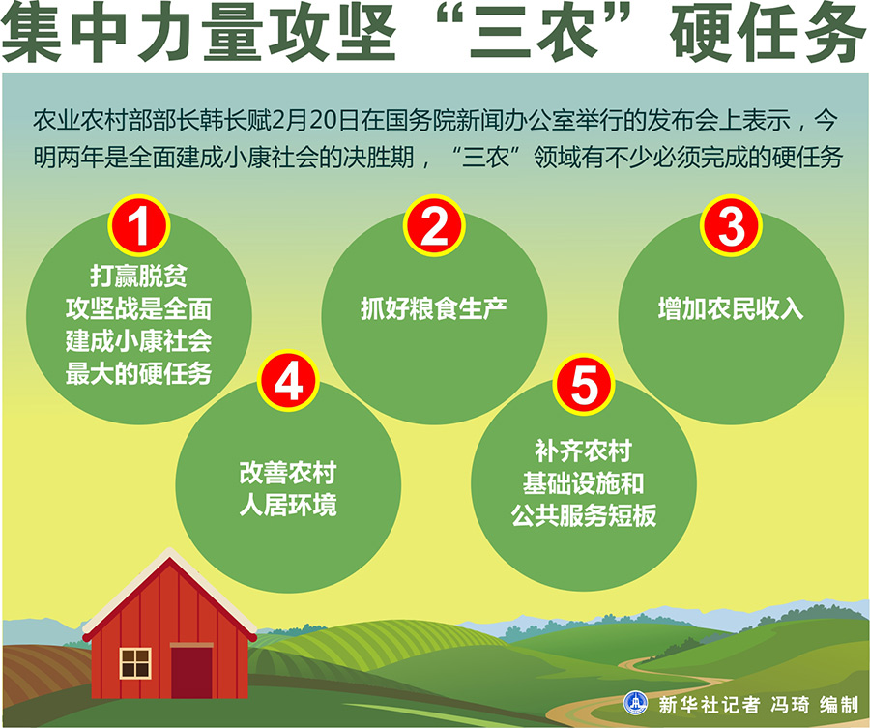

Slide 45

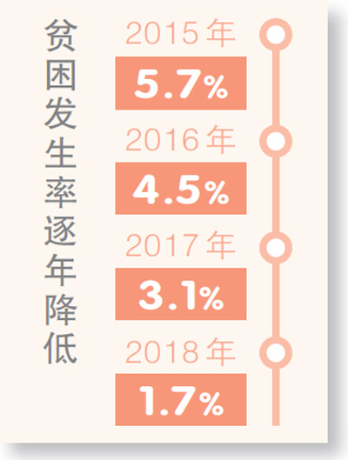
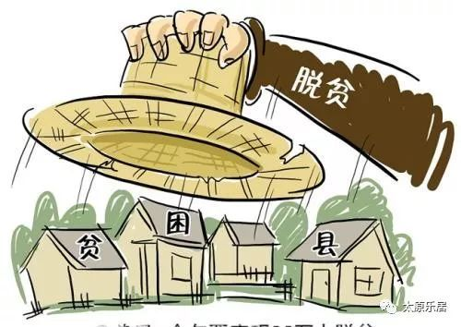
贫困人口还有1600万
2012年到2018年全国累计减少贫困人口8239万人
建档立卡贫困村
2013年
12.8万
2018年中央财政补助地方专项扶贫资金1060.95亿元
2018年
2.6万
2019年
贫困人口减少1000万以上
资金增量主要用于深度贫困地区

Slide 46
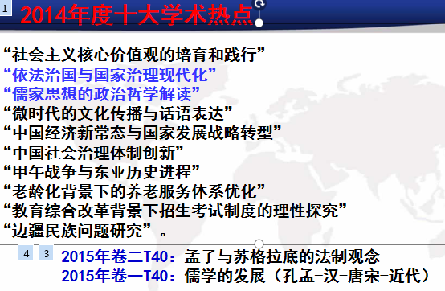
3.学术热点

Slide 47
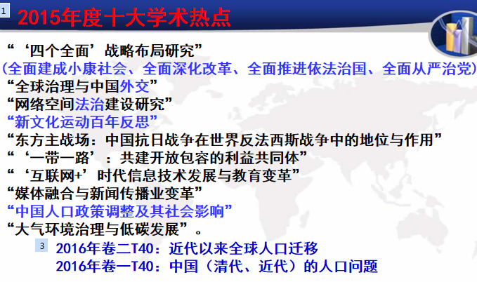

Slide 48
关注2018年十大学术热点
1.习近平新时代中国特色社会主义经济思想研究
2.马克思主义与当代社会（2018年已考）
3.改革开放40年：经验总结、理论创新与学科发展
4.高质量发展下的现代化经济体系构建
5.乡村振兴战略研究（2018年已考）
6.监察体制改革与刑事诉讼制度的衔接
7.海洋史研究的拓展
8.新时代教师队伍建设研究
9.算法主导下信息传播的社会影响与挑战
10.大数据视域下数字人文研究
1、5均在2018年高考中已有体现，另外同历史学科有关的还有3、6、7、8。

Slide 49
“2018年度中国历史学研究十大热点”
公共阐释理论视野下的历史阐释学
口述历史理论、方法与实践
新出简牍文献对古代社会研究的推动
古代应灾政策的演变与实践
边疆研究新成果与边疆学学科建设
海洋史研究的新拓展与新特征
丝绸之路史研究的新视野
晚清财政税收的近代化转型
纪念戊戌变法120周年
中美关系史研究的新进展

Slide 50
学术界关注的新观点
杨宁一教授提到历史教学中需要更新的评价问题：“一五”计划中的重工业问题，斯大林模式的评价，唐宋变革论，列宁的《四月提纲》，蒋介石日记问题，18世纪中国经济发展水平，“只有中华文明延绵不绝”，义和团运动和八国联军，对西方不能仅仅是战争，还可以通过和谈来展开，袁世凯的评价，九一八事变，田中奏折，主权神圣不可侵犯，中国古代重农拟商政策，垄断问题……
广东特级教师毛经文老师认为，高考命题的学术热点有：1.周代政治文化，2.世俗文化，3.儒学的发展，4.从历史地理学角度看城市化，5.明清政治史，6.抗日战争史，7.世界史学科发展的新思考，8.古代文明起源和国家起源的研究，9.历史知识社会化与通俗史学，10.马克思主义史学的历史命运，11.中国社会形态问题的讨论，12.关于20世纪中国史学的反思与总结，13.21世纪中国史学发展方向的思考……

Slide 51
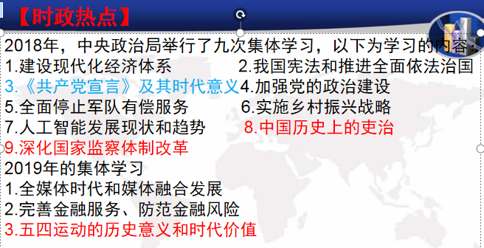
4.中央政治局集体学习内容

Slide 52
制度创新：其核心内容是社会政治、经济和管理等制度的革新，是支配人们行为和相互关系的规则的变更，是组织与其外部环境相互关系的变更。
例如：现代教育：新时代教师队伍建设研究、民主政治：国家监察体制改革与刑事诉讼制度的衔接等。
中共党史：主要指学生要有相对正确的世界观、人生观、价值观理念，要努力成为具有“世界视野”和“中国情怀”的现代公民。要有人类命运共同体的情怀，在追求本国利益时兼顾他国合理关切，在谋求本国发展中促进各国共同发展。
例如：国际共运：马克思主义与当代社会、周年纪念：经济体制改革，对外开放等

Slide 53
世界意识：主要指学生要有相对正确的世界观、人生观、价值观理念，要努力成为具有“世界视野”和“中国情怀”的现代公民。要有人类命运共同体的情怀，在追求本国利益时兼顾他国合理关切，在谋求本国发展中促进各国共同发展。
例如：一带一路：海洋史研究的拓展、经济格局：白银进出口对明清货币制度的影响
关注社会学：是一门包罗万象的科学，其研究对象包括与历史、政治、经济、社会结构、人口变动、民族、城市、乡村、社区、婚姻、家庭与性、信仰与宗教、现代化等领域。
例如：城市管理：近代中国城市的公共空间管理、社会阶层：被关注的性别平等

Slide 54
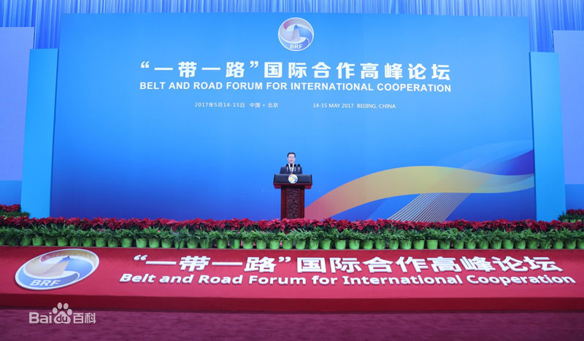
5.关注其他国内外时政热点问题
一带一路
放眼全球，我们正面临百年未有之大变局。无论国际风云如何变幻，中国维护国家主权和安全的信心和决心不会变，中国维护世界和平、促进共同发展的诚意和善意不会变。我们将积极推动共建“一带一路”，继续推动构建人类命运共同体，为建设一个更加繁荣美好的世界而不懈努力。
——习近平2019年新年贺词

Slide 55
下表是宋代对广州市舶使的奖励统计表（局部）
这体现出宋代
A.加大了国家对市场监管力度 B.完善了市舶司的管理职能
C.营造了良好的对外贸易环境 D.拓展了市舶使的升迁途径
有贡献的广州市舶使 | 奖励及殊荣
杨克让 | 诏升殿慰劳，面赐金紫
萧汝谐 | 被荐升台谏
华中师、李穎、陈颖 | 列名县志和府志

Slide 56
17世纪来华传教士曾将《论语》《大学》等译为拉丁文在欧洲出版，19世纪中期传教士理雅各又将多部儒家经典译成英文，在西方引起轰动。这表明
A．儒家思想被西方学者普遍接受
B．中国传统文化在西方引起关注
C．中西文化交流限于传教士之间
D．儒家思想推动了西方政治革命

Slide 57




◆个税起征点由每月3500元提升至5000元。
◆个税专项附加扣除六个方面：子女教育、继续教育、大病医疗、住房贷款利息、住房租金、赡养老人。
2018年减税降费规模约1.3万亿元

Slide 58

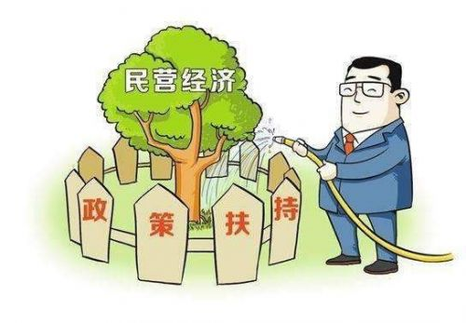
习近平提出6个方面政策举措
减轻企业税费负担；
解决民营企业融资难融资贵问题；
营造公平竞争环境；
完善政策执行方式；
构建亲清新型政商关系；
保护企业家人身和财产安全。
支持民营企业在行动
自己人

Slide 59

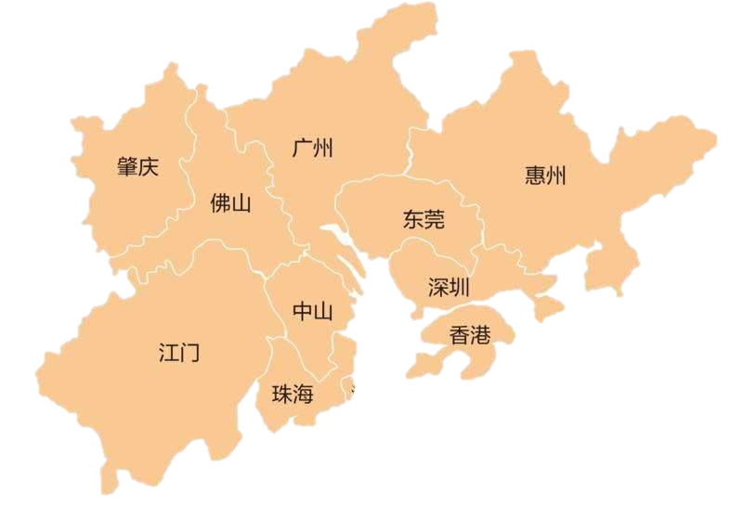


粤港澳大湾区城市群
●充满活力的世界级城市群。
●具有全球影响力的国际科技创新中心。
●“一带一路”建设的重要支撑。
●内地与港澳深度合作示范区。
●宜居宜业宜游的优质生活圈。
澳门
粤港澳大湾区
战略五个定位

Slide 60


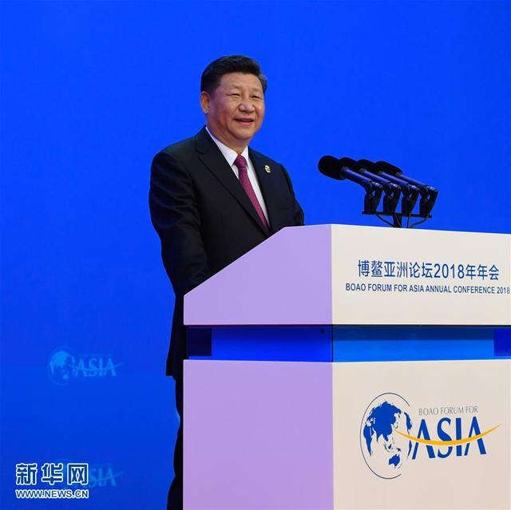

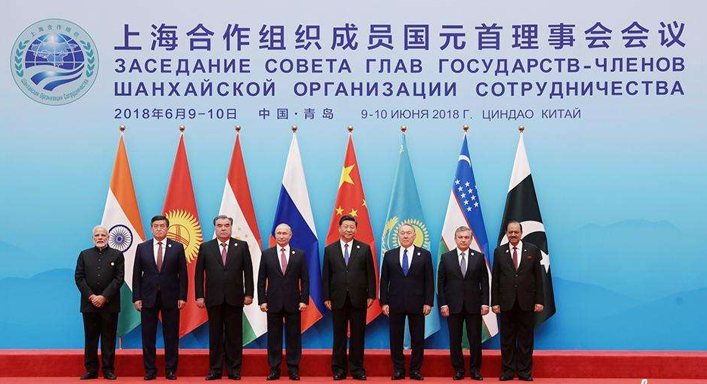
▲4月海南举行博鳌亚洲论坛年会，主旋律是改革开放。
▲6月青岛举行上海合作组织峰会，主旋律是弘扬“上海精神”。
▲9月北京举行中非合作论坛峰会。主旋律是“一带一路”。
▲11月上海首次举行中国国际进口博览会，主旋律是市场开放。
四大主场外交

Slide 61
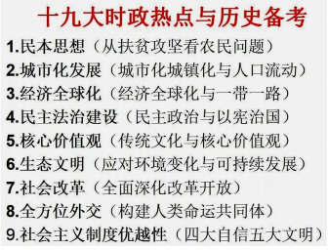
虽然“19大”召开已是一年前的大事，但它对当今中国影响深远，许多时政热点成了我们高考 长效热点问题，值得关注。

Slide 62
谢谢大家关注！
2019.5.11

